Slide 1

replication of DNA

Slide 2
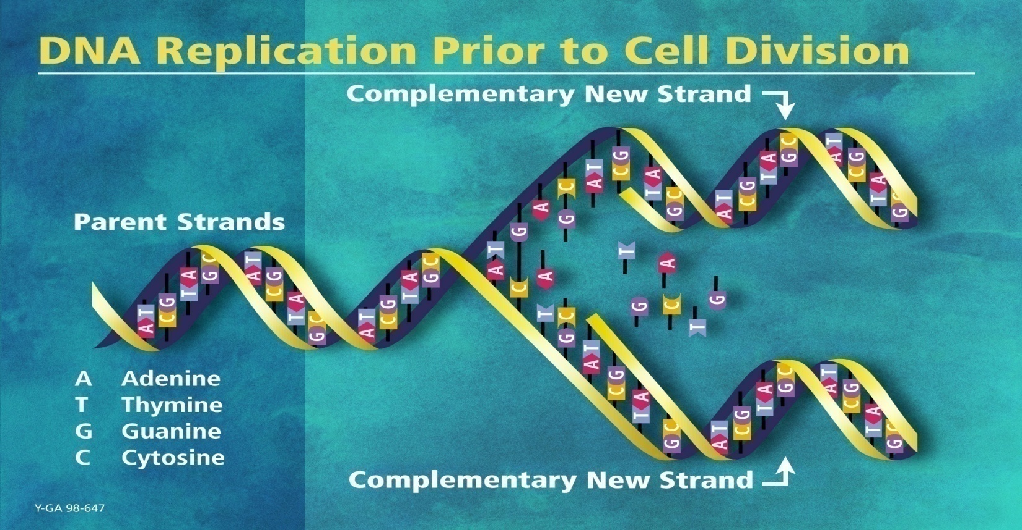
沃森和克里克提出了DNA自我复制的假说——半保留复制

Slide 3
DNA复制概念: 是指以亲代DNA为模板来合成子代DNA的过程。
DNA的复制实质上是遗传信息的传递
细胞之间的传递
上下代之间的传递

Slide 4
2. DNA复制的时间和地方
①时间：
体细胞-----无丝分裂之前或有丝分裂前的间期；
配子形成时-----减Ⅰ之前的间期
②地方：主要是细胞核

Slide 5
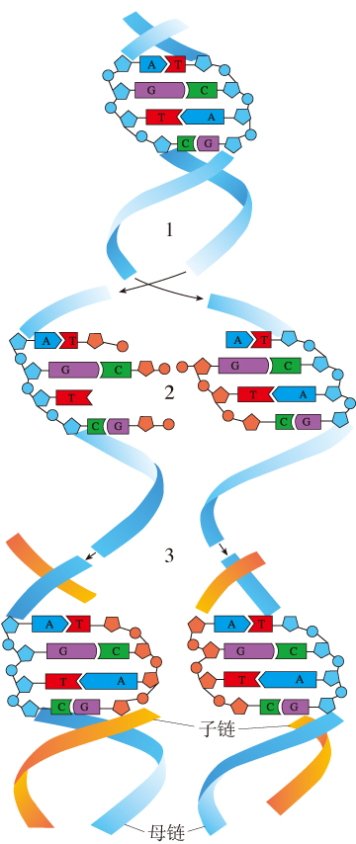
3. DNA的复制过程
解旋
细胞提供能量，在解旋酶的作用下，氢键断裂，双链分开为两条单链（母链）
碱 基 对 (氢键) 断 开
脱氧核苷酸链(磷酸二酯键) 不断开

Slide 6
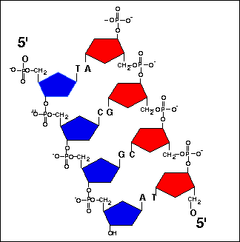
氢键
磷酸二酯键
把单链连接成双链
把单个脱氧核苷酸连接成链

Slide 7

合成子链
在DNA聚合酶等作用下，以母链为模板，以游离脱氧核苷酸为原料，进行碱基互补合成子链
与另一条母链相同
与自己的母链和另一条子链互补

Slide 8
形成新的DNA分子
子链不断延伸，并与对应模板链盘绕成双螺旋结构
亲代DNA分子还存在不存在?
不存在
亲代脱氧核苷酸链解体没有?
没有
到哪里去了?
二个新的DNA分子，一个一条

Slide 9
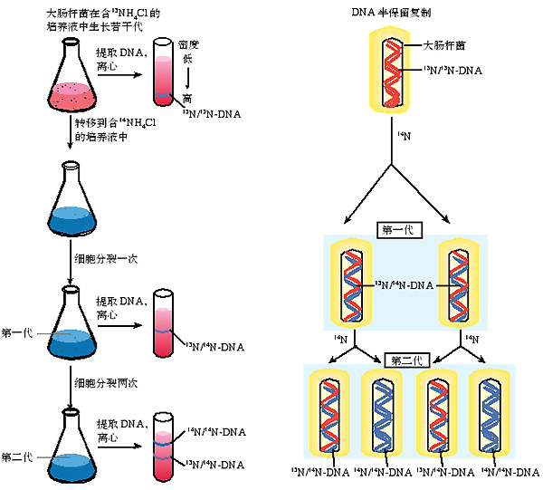
设计原理： DNA的密度变化
采用技术： 同位素示踪 密度梯度离心

Slide 10
亲代重链
子一代中链
子二代 轻链中链
密度最小
¹⁴N
¹⁴N
¹⁵N
¹⁴N
¹⁵N
¹⁴N
¹⁵N
¹⁵N
密度居中
密度最大

Slide 11
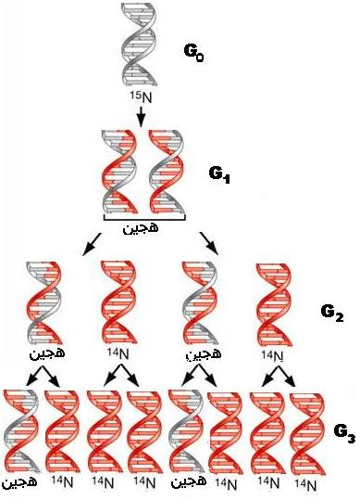
2/2^{n}
复制N代后，有放射性的细胞(分子) =复制N代后，有放射性的脱氧核苷酸链 =
1/2^{n}

Slide 12

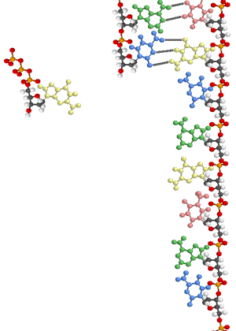
子链
母链
方式
半保留复制
Semiconservative replication
在每个DNA分子中，都保留了原来 DNA分子中的一条链。

Slide 13
条件
能量、酶、模板、原料
解旋酶、聚合酶、连接酶、引物酶
把单个脱氧核苷酸连接成链
DNA聚合酶
把单个短链连接成长链
DNA连接酶

Slide 14

特点
边解旋边复制
使遗传信息从亲代传递给子代，保持了遗传信息的连续性
意义

Slide 15
为什么DNA能够准确无误地复制呢?
① DNA分子独特的 双螺旋结构为复制提供了精确的模板
②碱基互补配对原则保证了DNA复制能够准确地进行

Slide 16
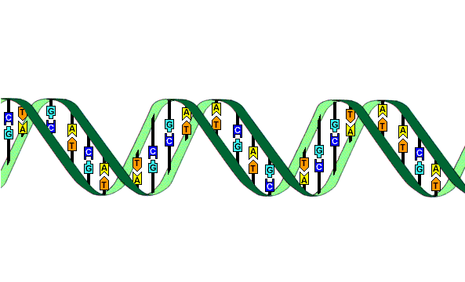

Slide 17
用¹⁵N标记的1个DNA分子放在含¹⁴N培养基中复制三次，则含¹⁵N的DNA分子占全部DNA分子的比例和占
全部DNA单链的比例依次为
( )、( )
1/4 1/8

Slide 18
(2000年上海高考题)：由120个碱基组成的DNA分子片段，可因其碱基对组成和序列的不同而携带不同的遗传信息，其种类数最多可达( )。
4⁶⁰
若DNA分子中有碱基2n个，则碱基对有n对，储存遗传信息的最大量为4^{n}个
例：一个具有4000个碱基对的DNA分子所携带的遗传信息是4⁴⁰⁰⁰种，约为10²⁴⁰⁸种。
4⁴⁰⁰⁰=（2²）⁴⁰⁰⁰= （2）⁸⁰⁰⁰ = （2¹⁰）⁸⁰⁰ ≈ （1024）⁸⁰⁰ ≈ 10³）⁸⁰⁰ = （10）²⁴⁰⁰

